Slide 1

Super burger
소속 : 강릉원주대학교 멀티미디어공학과
팀원 : 심규호(20211413)

Slide 2
목차
1
게임 개요
2
게임 스토리
3
메커니즘
• 핵심 컨셉, 대상 연령층
• 세계관 및 스토리
• 게임 플레이 메커니즘
4
UI 설계
5
데이터 테이블
6
마케팅 전략
• 화면 구성
• 데이터 테이블
• 마케팅 및 수익화 전략
7
개발 계획
• 계획

Slide 3
게임 개요
PRESENTATION
01
게임 타이틀, 핵심 컨셉, 플랫폼 및 대상 연령층, 차별점

Slide 4
게임 개요
게임 타이틀 : Super Burger
플랫폼 : 콘솔 및 모바일
목표 연령대 : 7세 이상+
게임 내용 : 제한시간 내에 햄버거를 빠르게 만든다.

Slide 5
핵심 컨셉
쌓는것

Slide 6
재미 요소
제한시간
정확성
도전과 목표

Slide 7


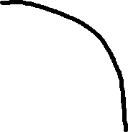
목표 연령대 : 7세 +
반사신경
문제 해결 능력
창의성
집중력

Slide 8
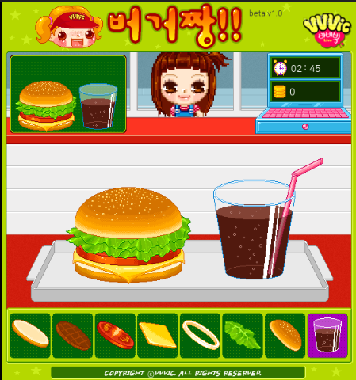
차별점
유사 게임 : 버거짱, burger maker
차별점 : 블록퍼즐, 테트리스
재료의 위치까지 직접 정한다.
햄버거만이 아닌 외부요인까지 생각

Slide 9
게임 스토리
PRESENTATION
02
세계관 및 스토리

Slide 10
게임 스토리
세계관 :
외딴 행성인 '버거없성'는 음식 문화가 없지만 기술력이 뛰어난 행성입니다.
이 행성의 거주민들은 뛰어난 기술력으로 인해 살아가는데 필요한 영양분을
챙길 수 있다 보니 맛있는 음식에 대한 발전이 이루어지지 않은 행성입니다.
스토리 :
주인공 햄버거에 대한 사랑이 뛰어난 우주비행사 입니다.
주인공이 탄 우주선에 문제가 생겨 외딴 행성 '버거없성'에 불시착 하게 됩니다.
주인공은 고향으로 돌아가기 위해 거주민들의 도움을 받아 우주선을 고치려 합니다.
우주선을 고치기 위해선 큰 금액이 필요한데 뛰어난 기술력을 가진 이 행성에서
돈을 번다는 것은 쉽지 않다는 사실을 알게 됩니다.
주인공은 맛있는 음식을 먹어본 적이 없는 거주민들에게 자신의 삶의 일부이자 사랑하는 햄버거를
맛있게 만들어 판매하여 돈을 모으기 위한 계획을 세웁니다. 시간이 흐른 후
외딴 행성에서 처음으로 만나 도움을 받은 '패티'와 함께 햄버거 가게를 차리는데 성공합니다.
맛이 있는 음식에 샘이 난 기존 행성의 음식점 주인들이 중간중간 몰래 햄버거를 망치려고 하는 등 위험이 있었지만,
주인공의 햄버거집은 순식간에 유명해졌고, 많은 돈을 버는데 성공합니다.
결국 주인공은 우주선을 고치고 고향으로 돌아갈 수 있었습니다.

Slide 11



게임 설정 : 주요 캐릭터
주인공 (플레이어) :
주인공 햄버거에 대한 사랑이 뛰어난 우주비행사
패티 (서브 캐릭터) :
행성 '버거 없성' 에 불시착한 주인공과 처음 만났으며, 옆에서 주인공을 도와주는 인물
노노버거 (방해인물) :
주인공의 햄버거 가게를 질투하여 주인공의 가게에 잠입하여 햄버거를 망치려는 인물

Slide 12
매커니즘
PRESENTATION
03
게임 플레이 매커니즘

Slide 13
게임 플레이 매커니즘
핵심 메커니즘
플레이어는 손님의 주문을 보고, 재료를 조합하여 똑같은 햄버거를 만든다.
플레이어는 제한 시간 3분 이내에 최대한 많은 햄버거를 완성하여 손님에게 제공해야 한다.
손님은 한 명씩 번갈아 가며 등장하고, 각각의 손님마다 (5~30초)제한시간을 지니고 있다. 손님 각각의 제한시간을 초과할 때마다 생명이 1씩 깎인다. 생명은 총 3개이다.
게임 모드
일반 모드 : 목표 금액(\ 10000)을 모으면 게임이 종료되고, 엔딩으로 넘어간다.
도전 모드 : 목표 금액이 존재하지 않으며, 게임오버 전까지 최대한 많은 금액을 모으는 것이 목표이다.
레벨 디자인
게임이 진행될 수록 손님들의 주문이 복잡해지고, 제한시간이 줄어든다.

Slide 14
게임 플레이 매커니즘
햄버거를 만드는 법
햄버거는 화면 상단에서 떨어지는 재료를 접시 위에 쌓아 만들 수 있습니다.
방향키로 재료를 움직일 수 있습니다.
재료가 나오는 순서는 랜덤입니다. Next칸에 다음 순서에 나올 재료 1가지가 미리 보여집니다.
'c'키를 눌러 한가지의 재료를 Hold칸(임시 저장소)에 저장할 수 있으며, 한 번 더 눌러서 저장소를 사용할 수 있습니다.
'c'키는 현재 떨어지는 재료와 Hold칸에 있는 재료를 서로 바꿔주는 키입니다.
게임 중 햄버거 쌓기를 방해하는 npc '노노버거'가 좌측 하단에서 등장합니다.
방해 npc인 ‘노노버거’는 랜덤 시간(5~30)초의 리스폰 시간을 가지고 등장합니다.
‘노노버거’의 리스폰 시간은 게임 시간에 비례하여 줄어듭니다
'노노버거'는 'v'키를 눌러 쫓아낼 수 있으며, 5초 안에 잡지 못한다면 햄버거가 망가지게 됩니다.
햄버거를 쌓는 중 원치 않는 재료가 나왔다면 양 끝 바닥, 접시가 없는 곳으로 떨궈서 없앨 수 있습니다.

Slide 15
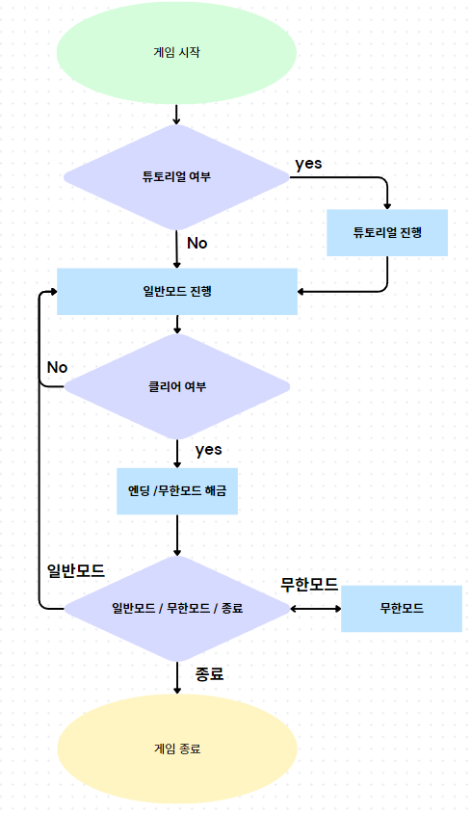
게임 플레이 루프
전체적인 게임 진행 순서도

Slide 16
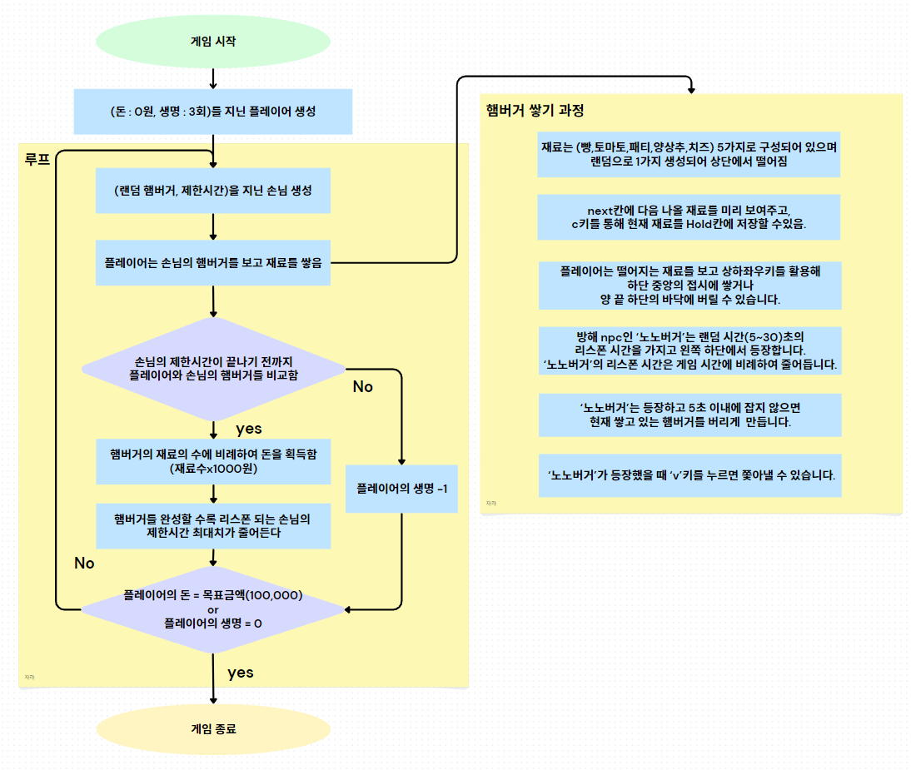
햄버거 시스템 루프
루프 생성
업데이트
루프 소멸

Slide 17
UI 설계
PRESENTATION
04
화면 구성

Slide 18
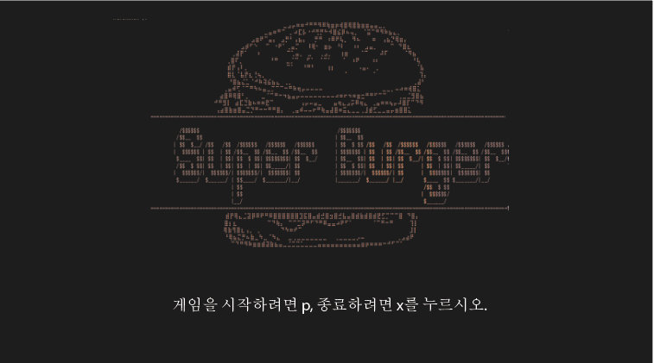
1. 게임 UI / 로딩 화면
 | UI 요소 설명
1 | 게임 타이틀이 출력되는 곳
1 | 안내 문구 및 로딩이 출력되는 곳
1
2
Ex)
18 / 14

Slide 19
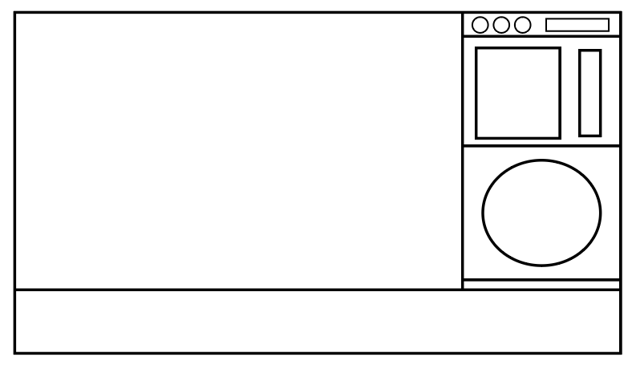
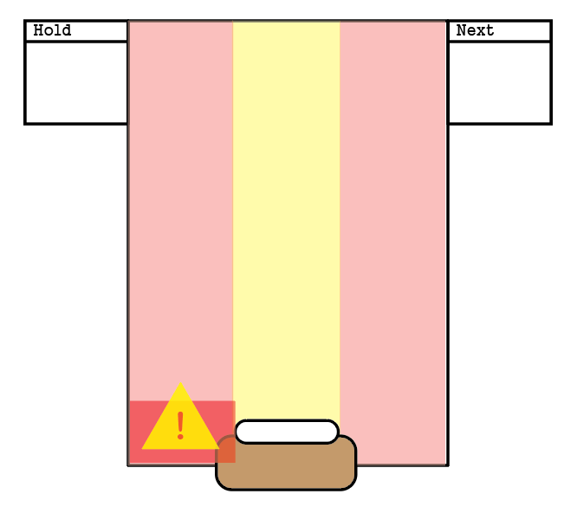
2. 게임 UI / 게임 화면
1
2
3
 | UI 요소 설명
1 | 플레이어가 제작하는 햄버거가 출력되는 공간
2 | 생명 표시영역 (3칸) -플레이어의 생명을 나타낸다 생명이 깎일 때 마다 색이 사라진다.
3 | 돈 표시영역 (\0~) -플레이어가 햄버거를 팔 때마다 (판매한 햄버거의 재료 수 x1000)원씩 증가한다
4 | 생성된 손님이 요구하는 햄버거의 모습이 나타나는 공간이다.
5 | 생성된 손님의 제한시간이 나타나는 공간이다. 제한시간이 줄어들수록 빨간색 게이지가 차오른다.
6 | 생성된 손님의 초상화가 보이는 공간이다.
7 | 조작키가 나오는 공간이다.
4
5
6
7
19 / 14

Slide 20
3. 게임 UI / 메인 공간
 | UI 요소 설명
1 | 재료가 생성되는 공간. 재료는 위에서 아래로 이동한다.
2 | 재료를 버릴 수 있는 공간이다. 맨 아래로 재료를 이동시키면 버릴 수 있다.
3 | Hold(임시저장소) 'C'키를 누르면 현재 생성된 재료를 넣을 수 있다. 'C'키로 현재 재료와 저장된 재료를 서로 바꿀 수 있다.
4 | Next칸 / 다음에 나올 재료를 미리 볼 수 있는 공간
5 | 방해npc '노노버거'가 등장하는 공간. 왼쪽에서 오른쪽으로 접시를 향해 다가온다. 'V'키를 누르면 '노노버거'가 아래로 사라진다.
6 | 접시 / 플레이어가 햄버거를 쌓을 수 있는 공간​
6 | 재료들의 키 바인딩 및 대화창이 표시되는 공간
3
2
1
2
4
5
6
20 / 14

Slide 21
4. 게임 UI / 디자인
■■■■
재료 디자인
빵 :
패티 :
토마토 :
양상추 :
치즈 :
■■■■■■
■■■■
■■■■■■
■■■■■■
■■■■
햄버거 디자인 Ex)
■■■■■■
■■■■
■■■■
■■■■
■■■■
■■■■■■
■■■■
■■■■■■
■■■■■■
■■■■■■
■■■■■■
■■■■■■
■■■■■■
■■■■■■
■■■■
■■■■
■■■■
■■■■

Slide 22
데이터 테이블
PRESENTATION
05
데이터 테이블

Slide 23
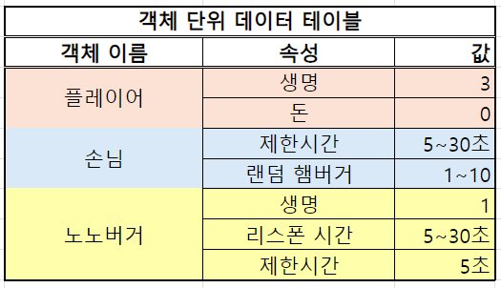
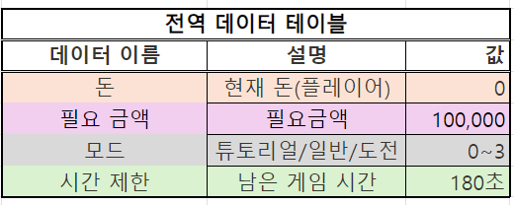
데이터 테이블

Slide 24
마케팅 전략
PRESENTATION
06
마케팅 및 수익화 전략

Slide 25
마케팅 및 수익화 전략
홍보 방법 : 유튜브 광고 및 게임 출시 전 베타 테스트
수익화 방법 : 인게임 광고
Ex) 플레이어가 생명을 소모하여 게임 오버 됐을시 광고를 통해 추가 생명(+1)을 가지고 이어서 도전할 수 있다.

Slide 26
개발 계획
PRESENTATION
07
개발 계획

Slide 27
개발 계획
개발 계획.
주차 | 날짜 | 내용 |  |  | 여부
1주차 | 9 / 23 ~ 9 / 29 | 주제 정하기 및 로딩화면 구현
2주차 | 9 / 30 ~ 10 / 13 | 게임 구성 및 기획서 제작. 간단한 시스템 공부하기
3주차 | 10 / 7 ~ 10 / 13 | 개발에 필요한 리소스 제작 및 시스템 제작
4주차 | 10 / 14 ~ 10 / 20 | 핵심 시스템 제작
5주차 | 10 / 21 ~ 10 / 27 | 버그 수정 및 마무리
27 / 14

Slide 28

THK

